Slide 1
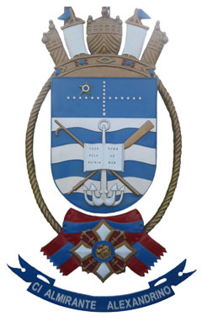
CENTRO DE INSTRUÇÃO ALMIRANTE ALEXANDRINO
ESCOLA EL/ET

Slide 2
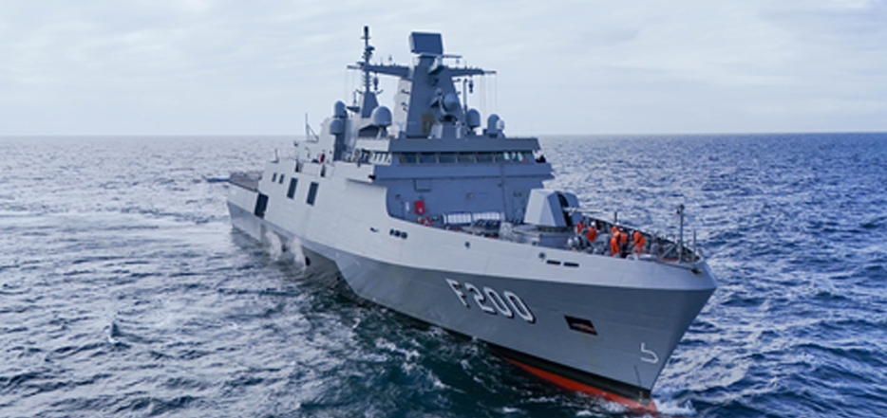
ANEMÔMETROS
AP-CI/ ESP-CE

Slide 3
Objetivos da aula
*Conhecer os tipos básicos de Anemômetros usados na MB.
*Conhecer o Sistema EVERSHED.
*Conhecer o Sistema Tipo B.
*Conhecer o Sistema Tipo F.

Slide 4
SISTEMA EVERSHED
* Devido ao ser peso (4.5Kg) é conhecido como Anemômetro leve.
* Existem dois tipos: uso geral e outro para operações de vôo.
* Componentes: conjunto Anemômetro e catavento com uma unidade de base,e uma Unidade de retransmissão(R.T.U / 115V400Hz.).
* Vento de lançamento : é a velocidade média do vento, 50 pés a 200 pés para vante do navio.
* Posição de referência externa: A chaveta é a posição de referência, os furos onde passam os parafusos são alongados para permitir um alinhamento da unidade de base e, portanto, do rabo do catavento em relação à linha proa-popa.
*Principio de funcionamento do sistema EVERSHED: Gerador de Indução(INDUÇÃO MUTUA).

Slide 5
SISTEMA EVERSHED
* O propósito da R.T.U é converter os fracos sinais de velocidade e direção do vento provenientes do Anemômetro, tornando adequados para posicionar os receptores de direção e velocidade do vento.
* A R.T.U está localizada à bordo das Fragatas no C.O.C.
* A alimentação para R.T.U é de 115V/400Hz.
* Os testes realizados na R.T.U são de: Direção e de Velocidade.
* O amortecimento é produzido por uma engrenagem redutora de: 2.000/1.

Slide 6
SISTEMA EVERSHED
* A voltagem CA no servo de velocidade é desenvolvida no : Gerador de Indução.
*O LINVAR é um síncro de variação linear, sendo tipo rampa magnética possuindo um estator monofásico e enrolamento de rotor.
* O estator do LINVAR é alimentado com: 60V/400Hz(oriundo de T2).
* O sinal de saída do rotor do LINVAR varia linearmente de : 0 a 40VCA enquanto o eixo gira de 0 a 80 graus.
* O indicador de velocidade é graduado de: 0 a 65 nós.(em intervalo de 1 nó)
* O indicador de direção é graduado de: 0 a 180 graus.(dois em dois graus).

Slide 7
SISTEMA EVERSHED
* O sinal de voltagem em TP11 e TP12 serão iguais quando o D2(Diodo) estiver conduzindo.
* O servo motor de velocidade para(RPM ZERO) caso R11 e RV4 forem iguais e opostas.
* O conjunto de engrenagem cuja a razão é de 2,4:1 é um sobressalente (usado caso o navio necessitar de receptores de 180 nós).
* O servo de direção é testado acionando a chave S1.
* O servo de velocidade é testado acionando a chave S2.

Slide 8
SISTEMA EVERSHED
* Potenciômetros : RV1,RV2(Servo de direção) sendo:
RV1 : Ajusta a sensibilidade.
RV2 : Ajusta o amortecimento.
RV3,RV4; e RV5 (Servo de velocidade) sendo:
RV3 : Ajusta o amortecimento.
RV4 : Calibrador do mostrador.
RV5 : Ajuste do zero.

Slide 9
SISTEMA EVERSHED
* Potenciômetros : RV6,RV7; E RV8 (Servo de velocidade) sendo:
Usados no teste de velocidade.
* Chaves de teste possui 4 posições.
* Os testes realizados na R.T.U : Velocidade(S2) e Direção(S1).
* Chave S2 (velocidade) /60 volts. Posições: 1- RUN = NORMAL.
2- 15 NÓS = 5 VOLTS.
3- 30 NÓS = 10 VOLTS.
4- 45 NÓS = 15 VOLTS.

Slide 10
SISTEMA EVERSHED
* Chave S1(Direção) /10 volts. Posições: 1- RUN = NORMAL.
2- S2-S1/S3 = (Zero elétrico).
3- S3-S1/S2 = (120 Graus BE).
4- S1-S2/S3 = (120 Graus BB).
* Alimentação para o painel de controle : 115V/400Hz.
* A finalidade do DIODO 1 do servo de velocidade é retificar em meia onda o sinal de 10Volts/400Hz, vindo do transformador T1.
* No sistema EVERSHED existem doze(12) pontos de testes(TP1…...TP12).
* O ponto de teste número 6 é o : TERRA.
* O taco gerador é alimentado com 115V/400Hz.

Slide 11
SISTEMA EVERSHED
*O síncro TX do servo de direção é alimentado com 26V/400Hz.
* A diferença do ângulo formado entre o rotor do TX e do CT do servo de direção irá determinar a amplitude do sinal de erro.
* O sinal(informação) que sai do CT é chamado sinal de erro.
* O sinal(informação) que chega no CT vinda do transmissor síncro do servo de direção é chamado de sinal de direção.
* No sistema EVERSHED, no servo de direção, o componente que aciona mecanicamente os transmissores de direção é o: redutor de erros.

Slide 12
SISTEMA TIPO B
* O sistema consiste de: Detector de direção e velocidade do vento.
* Trabalha com a frequência de operação de 60HZ.
* Instalado na verga do mastro principal sendo: Um à BB e outro a BE.
* O transmissor fica instalado na P.C.I(Praça de Comunicações Interiores).
* O transmissor síncro de velocidade está montado na cabeça da alheta.
* A cada uma revolução do síncro a hélice gira 12,5 vezes (1:12,5).

Slide 13
SISTEMA TIPO B
* Quando os rotores do transmissor de direção da alheta e do transformado de controle estão em correspondência, a saída do transformador de controle é zero volts.
* Indicador é uma unidade dupla,
* O dial de direção do vento é graduado de 0 a 360 Graus(de 10 em 10 Graus).
* O dial de velocidade do vento é graduado de 0 a 100 nós(de 5 em 5 nós).
* Os diais e os ponteiros são iluminados com luz na cor vermelha.
* Duas lâmpadas de 115V para 6V(ligadas em paralelo).

Slide 14
SISTEMA TIPO B
* A saída elétrica do transmissor de direção aciona um síncro do tipo: 1HCT.
* No subconjunto de direção e velocidade existe uma chave (S1-LIMITE INFERIOR) cuja a função é evitar o desgaste desnecessário do material...ela abre o motor síncrono de frequência constante quando o rodete estiver no centro do disco, na velocidade zero do vento.
* No conjunto de velocidade, a unidade síncro que gira na mesma razão do TX acoplada à hélice é um: TR.

Slide 15
SISTEMA TIPO F
* Seu príncipio de funcionamento é do : Transformador.
* Trabalha com as frequências de: 60 ou 400Hz, sendo essa diferença fundamental, ou seja trabalha com 400Hz.
* O uso dos 400Hz se deve ao fato dos modernos sistemas de indicação é consequência do uso dos computadores a bordo dos navios.
* O detector é um instrumento de finalidade dupla, empregando dois síncros 18CX4.
* O servo motor do servo de direção posiciona dois transmissores síncros tipo: 37TX6 e 31TX4. ( TX transmite).

Slide 16
SISTEMA TIPO F
* Devido ao uso de 60Hz ou 4OOHz os indicadores podem ser do tipo: 18TR6 e 18TR4. ( TR indica )
* Os diais de indicação d velocidade e direção do vento são iluminados na cor vermelha.
* Um reostato ao lado da unidade indicadora permite o controle da iluminação.
* O dial de direção é graduado de 0 a 360 graus( Com intervalo de 10 em 10 graus).
* O dial de velocidade é graduado de 0 A 100 nós(Com intervalos de 5 em 5 nós).

Slide 17
FIM
FIM

